Slide 1
BOOK NOOK

Slide 2
BOOK NOOKS -
С английского языка переводится как “ книжные закоулки”.
Представьте, что проходите мимо книжных полок и, вдруг, замечаете МИКРОМИР. Вы не можете устоять и начинаете рассматривать эти улочки, мини аллеи и закоулки.

Slide 3
BOOK NOOK
японский дизайнер Monde первый , кто придумал создавать такие сказочные микромиры на книжных полках . Он представил свои работы на фестивале Design Fest в 2018 году. с тех пор это стало очень популярным в мире.

Slide 4
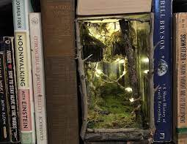

Slide 5
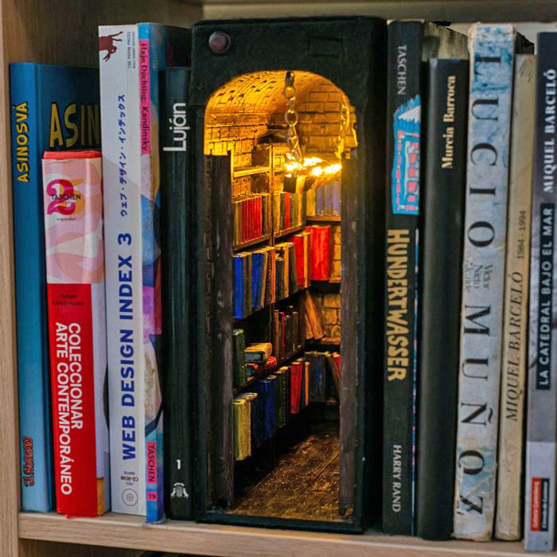

Slide 6
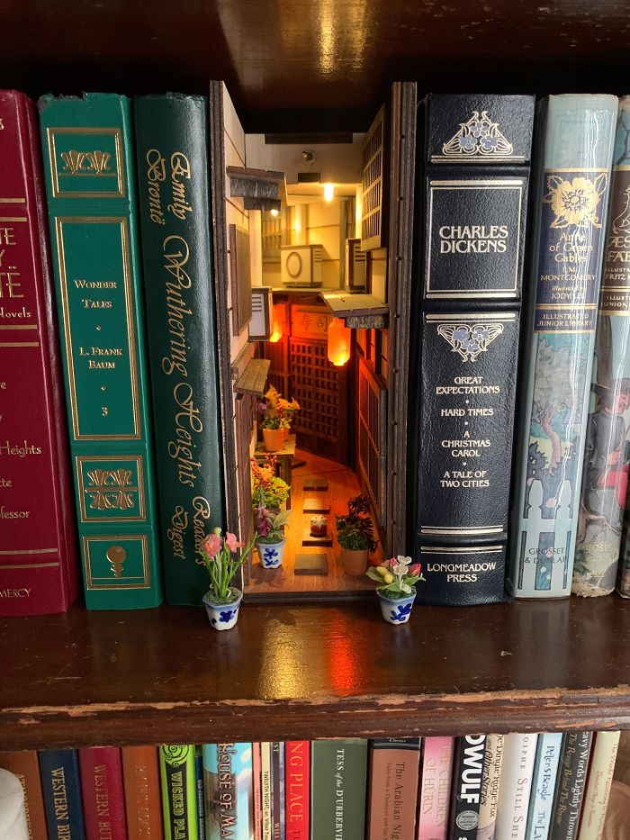

Slide 7
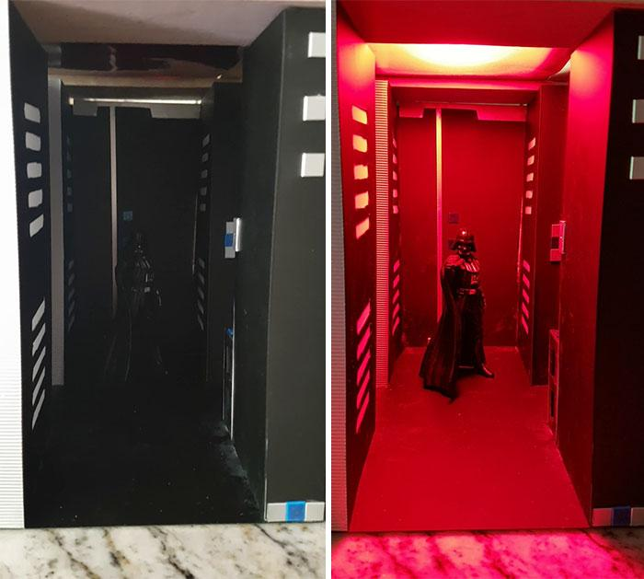

Slide 8


